Slide 1
Programmēšanas projekts
Danila Sviridenko 12.b

Slide 2
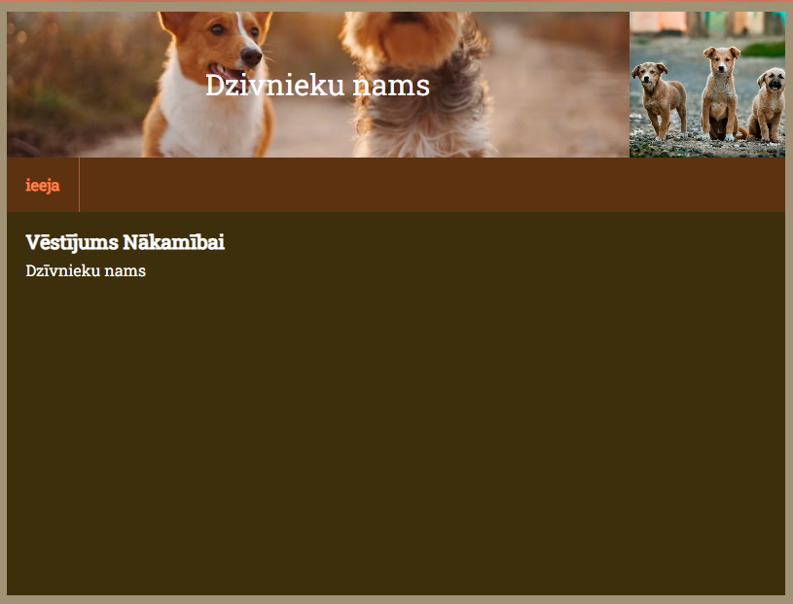
tika izveidota pieteikšanās lapa

Slide 3
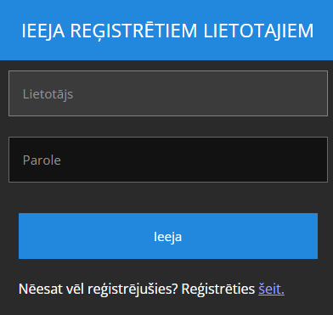
tika izveidota ieeja reģistrētiem lietotajiem

Slide 4
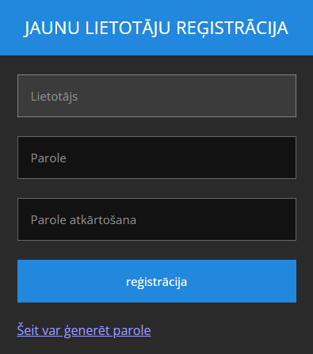
tika izveidota jaunu lietotāju reģistrācija

Slide 5
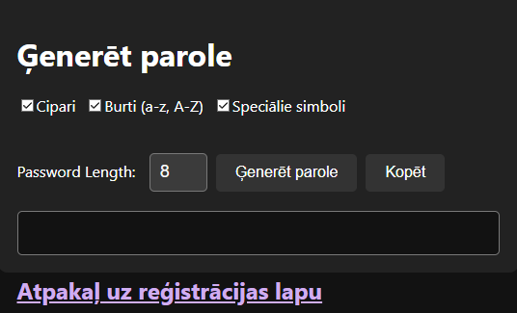
tika izveidota lapa paroles ģenerēšanai

Slide 6
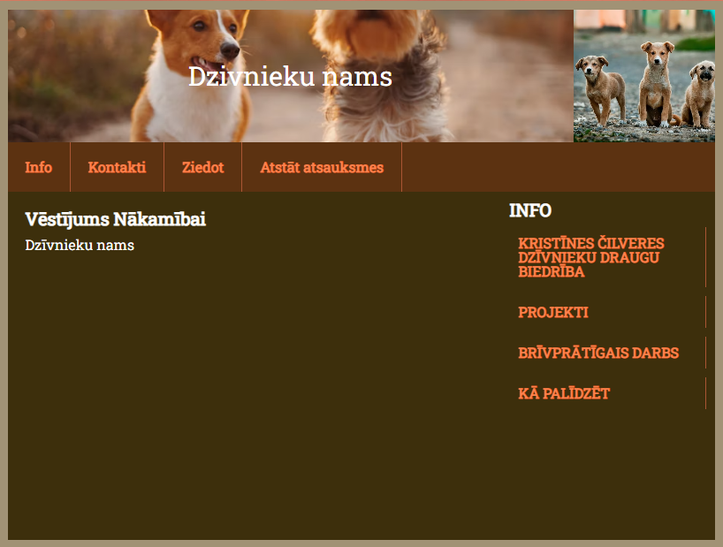
tika izveidota sākumlapa

Slide 7
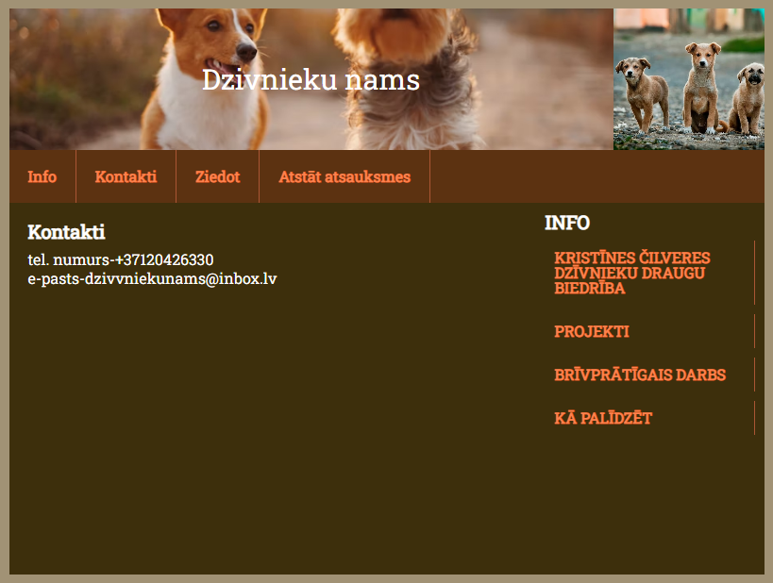
tika izveidota kontaktu lapa

Slide 8
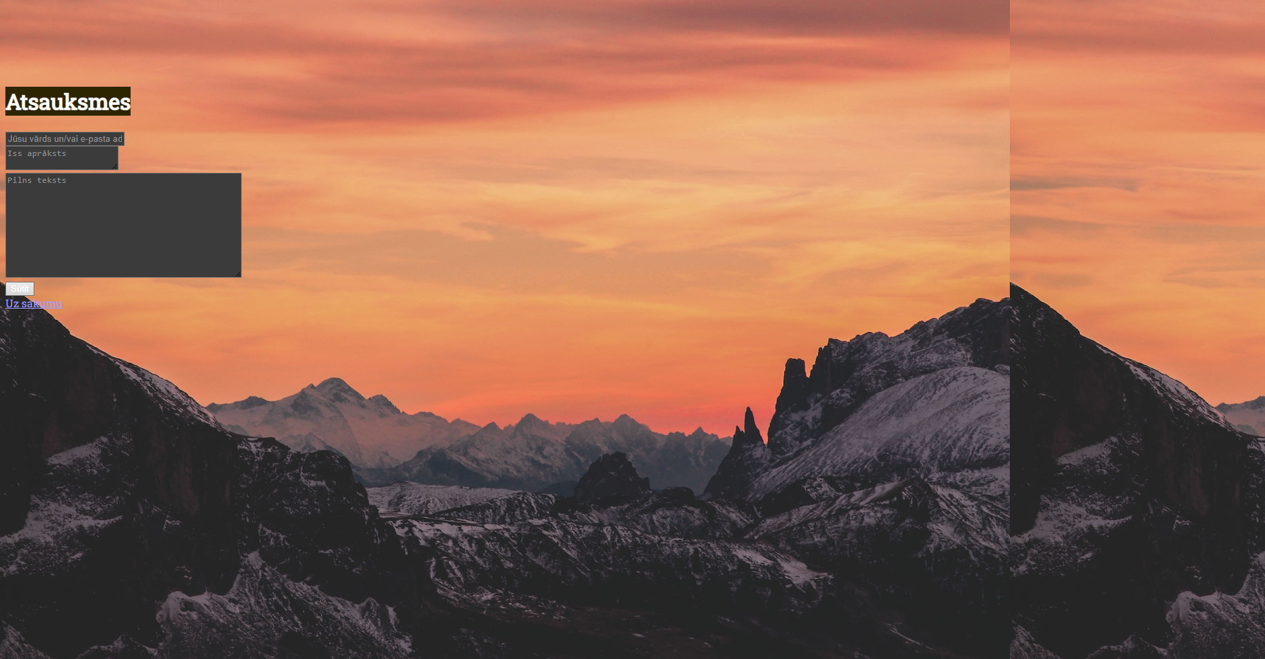
tika izveidota atsauksmes lapa

